Slide 1
מערכת שידורים לאומית

Slide 2
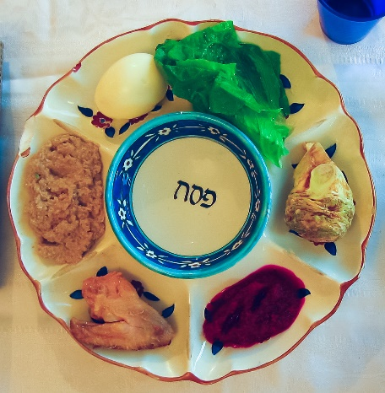
מפגש בוקר יום שלישי
"סמלי חג הפסח"
עם מיכל מסיקה דוידוביץ'

Slide 3

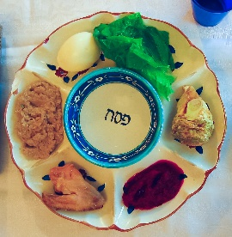
מה נעשה היום?
נשיר שיר
נכיר את סמלי חג הפסח
נשיר שיר

Slide 4


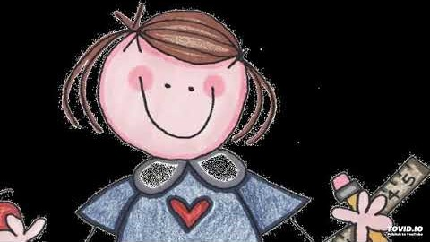

איזה בוקר נהדר/ אתי גרנות וייזר
Notes:
להשמיע ברקע את השיר איזה בוקר נהדר אתי גרנות וייזר

Slide 5


בוקר טוב
איזה יום היום?
יום ראשון
יום שני
יום שלישי
יום רביעי
יום חמישי
יום שישי
יום שבת

Slide 6
בוקר טוב
איזה יום היום?
יום ראשון
יום שני
יום שלישי
יום רביעי
יום חמישי
יום שישי
יום שבת

Slide 7
בוקר טוב
איזה יום היה אתמול?
יום ראשון
יום שני
יום שלישי
יום רביעי
יום חמישי
יום שישי
יום שבת

Slide 8
בוקר טוב
איזה יום יהיה מחר?
יום ראשון
יום שני
יום שלישי
יום רביעי
יום חמישי
יום שישי
יום שבת

Slide 9
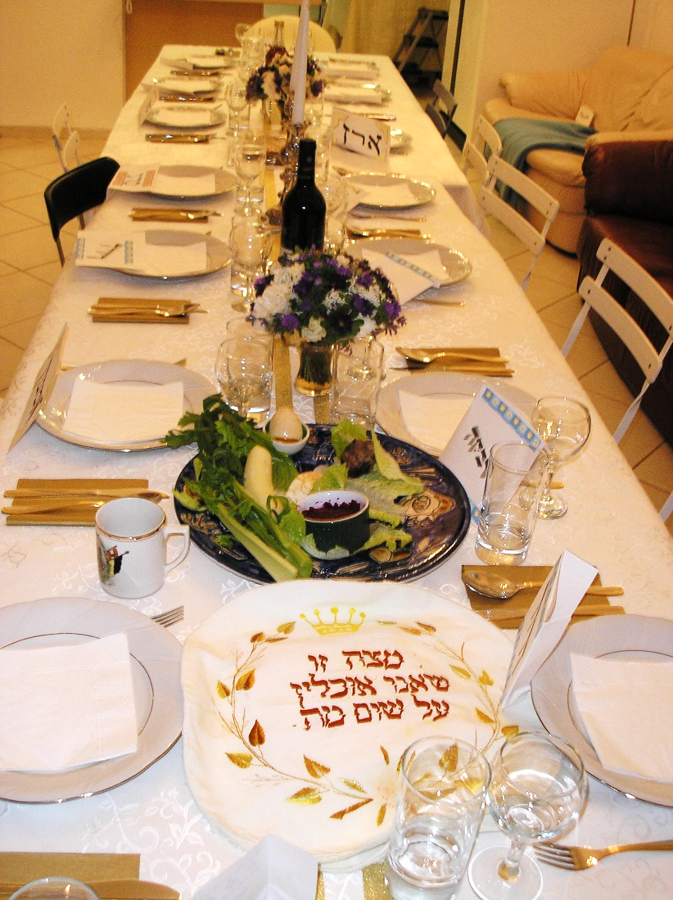

Slide 10
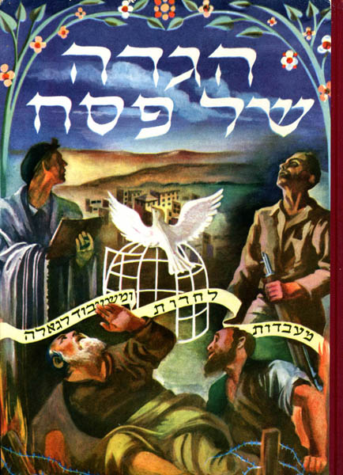

Slide 11
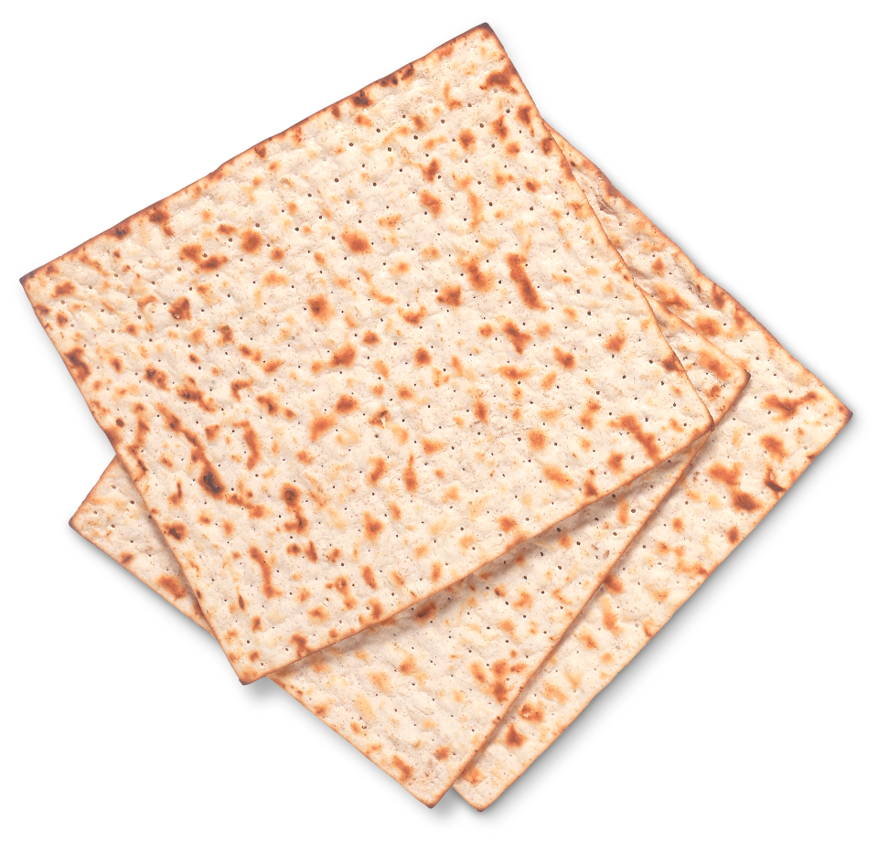

Slide 12
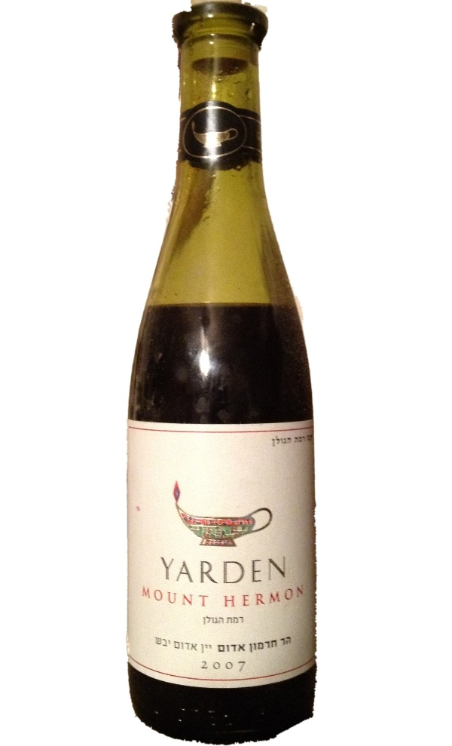

Slide 13
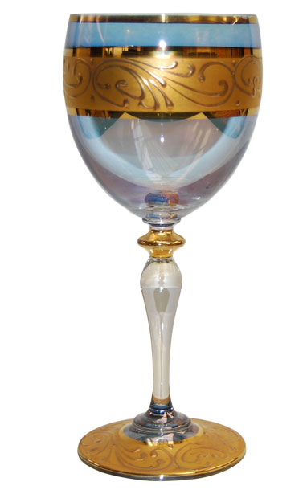

Slide 14
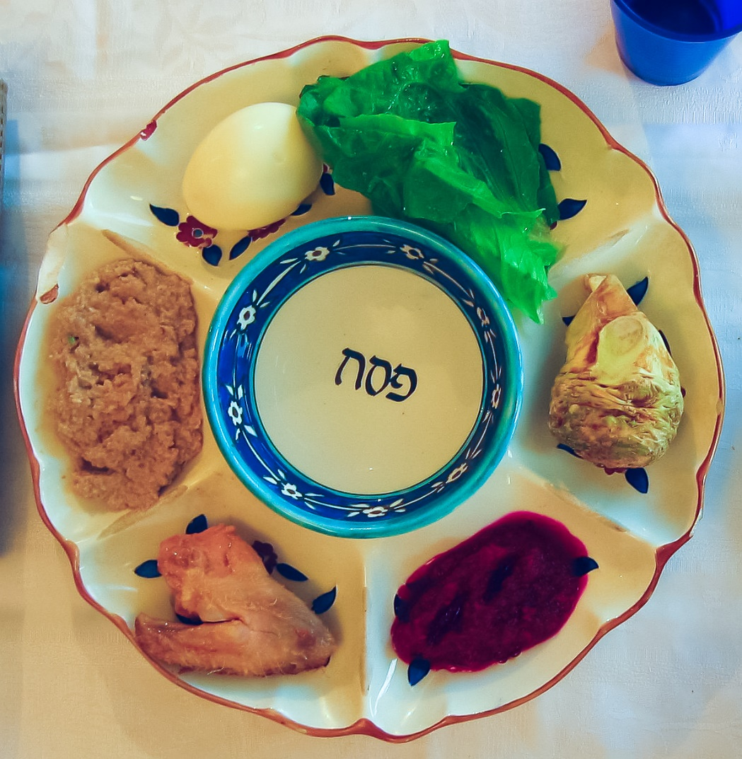

Slide 15

מה עשינו היום?
שרנו שיר
הכרנו את סמלי חג הפסח
שרנו שוב

Slide 16



שמחה רבה/ עממי
Notes:
להשמיע ברקע את השיר איזה בוקר נהדר אתי גרנות וייזר

Slide 17
כתבו וערכו:
סמדר בר, גננת ומדריכה ארצית ללמידה בחירום באגף לחינוך קדם יסודי.
מיכל מסיקה דוידוביץ', גננת מובילה ומנהלת גן סיפן א', אשקלון.
מור סבג, גננת מובילה ומנהלת אלון, באר יעקב
אתי שפטוצלוב, מנהלת גן זמר, ורכזת תקשוב אשדוד.
אינה פלוטוב, מנהלת היחידה למידענות וטכנולוגיות דיגיטליות באגף לחינוך קדם יסודי.
רינת אלפיה, מדריכה ארצית ללמידה מרחוק, אגף לחינוך קדם יסודי.

Slide 18

נוהל שימוש ביצירות מוגנות בזכויות יוצרים ואיתור בעלי זכויות
השימוש ביצירות במהלך שידור זה נעשה לפי סעיף 27א לחוק זכות יוצרים, תשס"ח-2007. אם הינך בעל הזכויות באחת היצירות, באפשרותך לבקש מאיתנו לחדול מהשימוש ביצירה, זאת באמצעות פנייה לדוא"ל rights@education.gov.il

